Slide 1
Основи соціальної роботи з батьками
(соціально вразливі сім’ї)

Slide 2
Зважаючи на сучасні загрози і виклики, соціальні працівники/фахівці із соціальної роботи мають приділяти особливу увагу питанням:
• соціальної адаптації та примирення внутрішньо переміщених сімей та дітей (за умов сучасної політичної та економічної ситуації в Україні з’явилася нова вразлива категорія, якій, на жаль, притаманні такі негативні явища, як бідність, розірваність соціальних зв’язків, відсутність житла, роботи, психологічні травми; нині близько 27 000 осіб – це діти в сім’ях внутрішньо переміщених);

Slide 3
Зважаючи на сучасні загрози і виклики, соціальні працівники/фахівці із соціальної роботи мають приділяти особливу увагу питанням:
соціальної допомоги особам, які пережили травму чи втрату, зокрема внаслідок стихійного лиха або війни (нині у державі загострюється збройний конфлікт, що призводить до збільшення кількості осіб, які зазнають травм чи втрат. Внаслідок травматичного досвіду людина переживає стани, які спричиняють нестабільність і неконтрольованість життєвих ситуацій, тощо. Особливої підтримки потребують учасники АТО, їх родини, а також сім’ї, рідні яких зазнали поранення, стали інвалідами);

Slide 4
Зважаючи на сучасні загрози і виклики, соціальні працівники/фахівці із соціальної роботи мають приділяти особливу увагу питанням:
запобігання насильству та жорстокому поводженню з дітьми (особливість української ситуації полягає в тому, що донедавна проблема насильства щодо дітей була прихованою. Діти можуть стати жертвами насильства вдома, у школі, на вулиці. Нині визнано, що будь-який вид жорстокого поводження/насильства шкодить здоров’ю дитини чи становить небезпеку для її розвитку та життя. Водночас саме сімейне насильство є найбільш значущим негативним фактором, оскільки впливає на зростання соціального сирітства, бездоглядності, безпритульності та злочинності серед неповнолітніх)

Slide 5
Варто взяти до уваги три групи факторів, наявність яких за несвоєчасного втручання призводять до виникнення складних життєвих обставин, які сім’я не в змозі самостійно подолати:
1. Кризові явища в соціально-економічній сфері (падіння життєвого рівня, зростання бідності сімей і погіршення умов утримання дітей; скорочення соціальної інфраструктури дитинства і різке зниження рівня соціальних гарантій для дітей та сімей; невирішені житлові проблеми; вплив асоціальних груп у мікросередовищі життєдіяльності сім’ї/дитини).

Slide 6
Варто взяти до уваги три групи факторів, наявність яких за несвоєчасного втручання призводять до виникнення складних життєвих обставин, які сім’я не в змозі самостійно подолати:
2. Психолого-педагогічні фактори (проблеми, пов’язані з внутрішньо сімейними стосунками і вихованням дітей у сім’ї: самоусунення батьків від виховання, нехтування потребами дітей, відчуження поколінь тощо).

Slide 7
Варто взяти до уваги три групи факторів, наявність яких за несвоєчасного втручання призводять до виникнення складних життєвих обставин, які сім’я не в змозі самостійно подолати:
3. Фактори біологічного характеру (фізичні або психічні хвороби батьків, різні форми залежності у батьків, погана спадковість у дітей, наявність у сім’ї дітей з інвалідністю тощо).

Slide 8
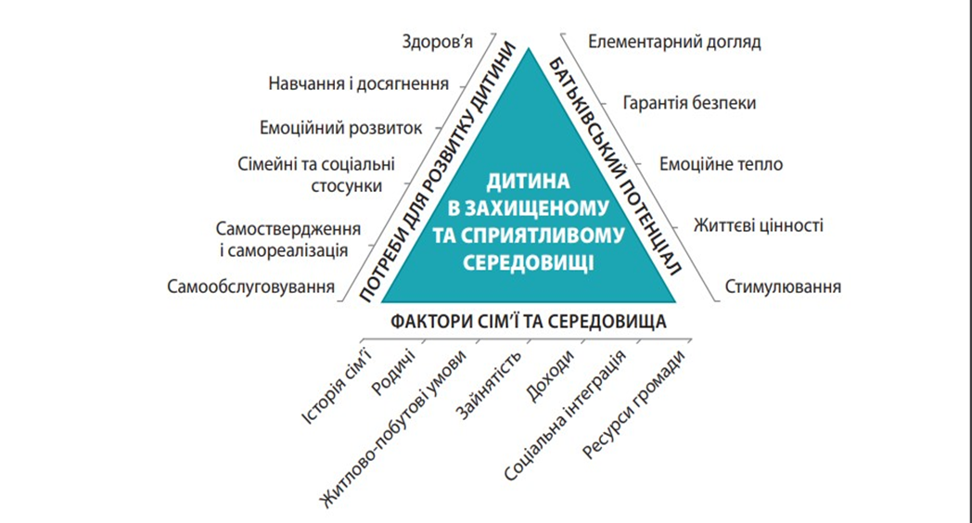

Slide 9
Із сім'ями педагогічно пасивними працюють переважно індивідуально, домагаючись розуміння батьками хибності своєї поведінки, пробудження почуття відповідальності за виховання дітей, усвідомлення потреби перебудувати систему стосунків у сім'ї, своєї вини, помилок, бажання докорінно змінити сімейний уклад.

Slide 10
Батькам, яких поглинула бізнесова діяльність, необхідно довести, що такий стиль виховання дитини в сім'ї робить її самотньою, емоційно нестійкою та ін. Таким дітям і в дорослому житті, напевне, буде непросто. Тому батькам варто подумати про адаптацію їх до реального життя, про недоцільність перекладання відповідальності за виховання дітей на вчителів, репетиторів. Дитині більше потрібен емоційний зв'язок саме з батьками, їхня безпосередня участь у житті дитини важливіша, ніж машина, охорона і прислуга.

Slide 11
Відвідування сім'ї може мати різну мету: загальне ознайомлення з умовами життя, встановлення єдиних вимог школи і сім'ї до учня, допомога в організації режиму, обговорення з батьками відхилень у поведінці дитини і вжиття необхідних заходів щодо їх запобігання та подолання, залучення батьків до участі в роботі школи, вивчення досвіду виховання в сім'ї та ін.

Slide 12
Перш ніж відвідати родину, треба мати початкові відомості про неї та її зв'язки зі школою (особиста справа учня, класний журнал, бесіди з учителями, з самим учнем), відтак з'ясувати основні дані про самого учня, його успішність, поведінку, стосунки з учителями, товаришами.

Slide 13
Успіх відвідування сім'ї залежить не лише від сумлінної підготовки, а й від поведінки соціального педагога. З самого початку зустрічі з батьками необхідно створити атмосферу довіри і доброзичливості. В сім'ях, які не мають систематичного зв'язку зі школою, такий візит розглядають як сигнал біди, батьки насторожуються, готуються до захисту дитини. Тому, завітавши в сім'ю, слід одразу ж "зняти" будь-яку настороженість батьків. Бесіду про дітей починають з позитивних сторін їх характеру і поведінки. Залучаючи батьків до бесіди, поступово переходять до обговорення негативного у поведінці учня. Свої судження про нього слід висловлювати спокійно, тактовно, наводячи незаперечні докази і уважно слухаючи пояснення батьків, розробити спільний план дій школи і сім'ї, домовитися про взаємне інформування про досягнуті успіхи й труднощі.

Slide 14
Навчальний посібник «Соціальна робота з вразливими сім’ями та дітьми»
Частина1 http://www.p4ec.org.ua/upload/education/library/1513689511.pdf
Частина2 http://www.p4ec.org.ua/upload/education/library/1513689573.pdf

Slide 15
Робота в групах

Slide 16
Батьки досить добре справляються зі своїми обов’язками.
На цій стадії розпочинається втручання (додаткові послуги з підтримки сім’ї): консультування, послуги денного центру, допомога у працевлаштуванні, отриманні мінімальних державних допомог; навчання батьківських навичок; створення груп взаємодопомоги; влаштування дитини в іншу сім’ю на тимчасову опіку, щоб біологічні батьки змогли відпочити або пройти реабілітацію тощо.

Slide 17
Пограничне виконання батьками своїх обов’язків.
Втручання набуває серйозних ознак: доступ до вищенаведених послуг плюс посилений нагляд з боку соціального працівника і розроблення плану роботи із сім’єю та дитиною з метою покращення ситуації.

Slide 18
Батьки не справляються з виконанням своїх обов’язків.
Можливе залучення інших спеціалістів (соціальний працівник/патронатна медсестра/психолог та інші), які щоденно чи у визначені дні перебувають у сім’ї, здійснюють догляд за дитиною, коригують стосунки між дитиною і батьками, наставляють та навчають батьків. Обов’язкове обговорення ведення випадку з прямим керівництвом. Очікується, що в таких ситуаціях відбувається досить швидке поліпшення. Якщо ні, тоді розглядається можливість більш серйозного втручання.

Slide 19
Батьки зловживають своїми обов’язками і/або жорстоко поводяться з дитиною.
Майже завжди призводить до тимчасового вилучення дитини із сім’ї, яке пізніше може перерости у постійне.

Slide 20
Батьки повністю нехтують своїми обов’язками.
Необхідна альтернативна опіка.

Slide 21
10 критеріїв компетентності працівника соціальної сфери, який повинен вміти виконувати таке:
1) ідентифікувати й оцінити ситуацію в тих випадках, коли потрібно почати (або припинити), посилити, відновити, захистити відносини між людьми і соціальними інститутами;
2) розробити план, заснований на оцінці проблеми, вивченні досягнення цілей і адекватних заходах, а також забезпечити його виконання з метою поліпшення добробуту людини;
3) розвивати здібності особи у вирішенні проблем, подоланні стресів;
4) зв’язати людей із системами, які забезпечують їх ресурсами, послугами і можливостями;
5) ефективно захищати найбільш дискримінованих та вразливих членів громад;
6) сприяти ефективності і гуманності дій систем, які забезпечують людей послугами, ресурсами і можливостями;
7) брати активну участь у створенні нових, модифікованих або удосконалених систем послуг, ресурсів і можливостей, які є більш обґрунтованими і чутливими до запитів споживачів послуг, а також у ліквідуванні тих систем, які не є доцільними, ефективними;
8) оцінити ефективність виконаної роботи;
9) постійно удосконалюватися в професії, розширюючи базу професійних знань і дотримуючись стандартів та етичних норм професії;
10)сприяти вдосконаленню служби/організації, яку він представляє.

